Slide 1
第五章 留数
第一节 留数定理
第二节 留数的计算
第三节 留数的应用
第四节 辐角原理及其应用

Slide 2
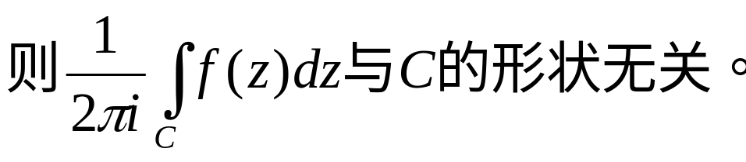

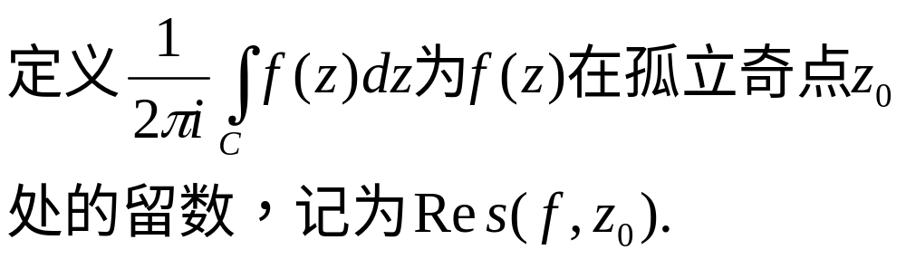


第一节 留数定理
1.留数的定义

Slide 3
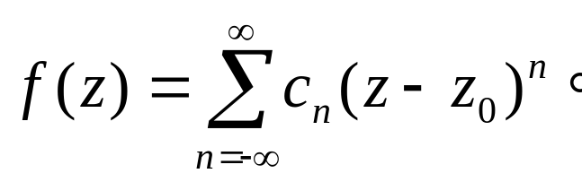
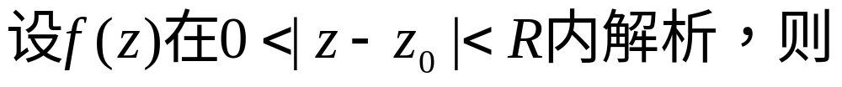
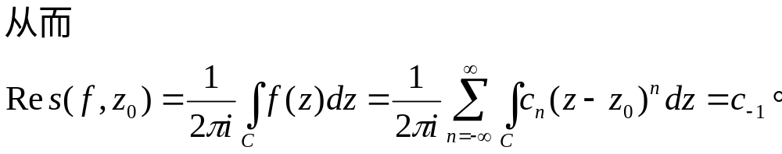
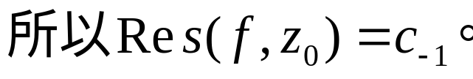
2.留数与Laurent展开系数

Slide 4
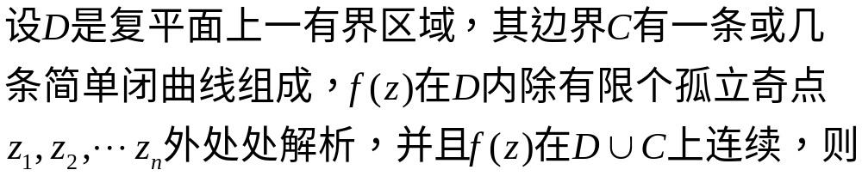
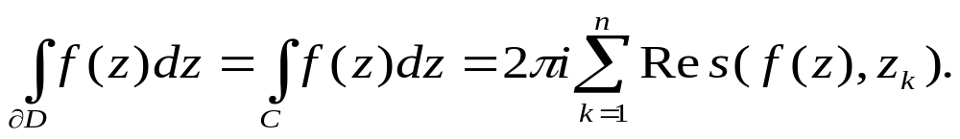





3.留数定理
定理5.1.1.（留数定理）

Slide 5
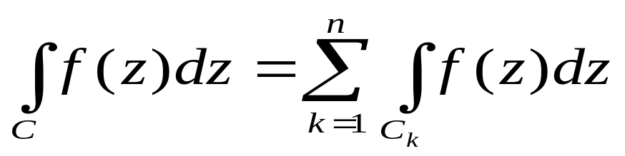


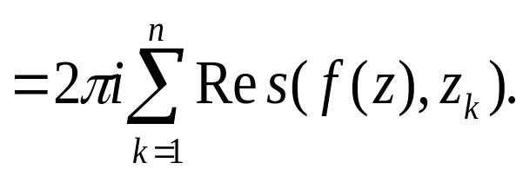

证明：利用Cauchy积分定理多连通情形

